Slide 1
UIKit-től a SwiftUI-ig
kihalóban az imádott AutoLayout?
Notes:
Sziasztok! Én Horváth Dávid vagyok az FF next-től! 8 éve vagyok szoftverfejlesztő, ebből közel 4 évet voltam a Supercharge-nál iOS fejlesztő, azóta inkább a termékfejlesztés, infrastruktúra és backend vonalakon tevékenykedek, de kb másfél éve elkezdett eléggé foglalkoztatni engem és a csapatunkat a flutter és ezzel egyetemben a deklaratív UI fejlesztés, ebből kifolyólag egyenes út vezetett vissza az iOS-hez és a SwiftUIhoz!
Elég kevés az időnk így vágjunk is bele…

Slide 2
Agenda:
Deklaratív UI fejlesztés (röviden)
iOS fejlődéstörténete (röviden)
Autolayout “Case study”, avagy hogyan csináltuk eddig!
A SwiftUI módi
Combine alapok
State Management
iOS, Android, Flutter state management
Quick wins, Animations
UIKit -> SwiftUI, RxSwift?
Merre tovább?

Slide 3
A deklaratív UI-ról
“The imperative approach is concerned with HOW you're actually going to get a seat. You need to list out the steps to be able to show HOW you're going to get a table. The declarative approach is more concerned with WHAT you want, a table for two! “
Notes:
Ha valaki beírja a google-be, hogy mi is valójában a deklaratív UI fejlesztés, vagy simán csak deklaratív fejlesztés, akkor rátalál a fenti példára!
Miről is szól ez valójában?
Ugye a fenti példa azt mutatja be, hogyan is differenciáljuk az imperatív megközelítést a deklaratívtól, vagyis képzeljük el, hogy a menyasszonyunkkal bemegyünk egy étterembe és Ő az ajtó után az éttermi munkatársnak - aki ugye a foglalások alapján beengedi az embereket - elkezdi mondani, hogy lát egy asztalt ott, a szép kilátásra nézve, úgy látja, hogy nem foglalt, megkérdezi hova teheti a kabátját, a táskáját, hol a mosdó, …. majd elmondja, hogy most a vőlegényével odasétáll és le fog ülni…
A deklaratív megközelítés ugyan kisarkítva kissé, de ennyi: Jó napot kívánok, asztalt szeretnék kérni 2 főre!
A lényegi különbség a kettő között iagazából az, hogy az imperatív megközelítés azt írja le, hogy HOGYAN történnek a dolgok/események, míg a deklaratív azt írja le, hogy MI történik!

Slide 4
Az iOS fejlődéstörténete
2007 - The iPhone OS
2009 - App Store
2012 - iOS6, Auto Layout
2014 - Swift 1.0
2019 - SwiftUI
Notes:
Úgy gondolom, hogy ez az 5 esemény volt a leginkább meghatározó!
Véleményem szerint ezek az iOS fejlődéstörténetének legmeghatározóbb mérföldkövei…. Ezek az események befojásolták ugyanis leginkább az iOS fejlesztői társadalmat és a legtöb az iparágban tevékenykedő vagy érdekelt céget!
És igen, 2019-ben bejelentette az Apple a SwiftUI-t, ezzel új fejezet nyílt az alkalmasásfejlesztés horizontján az Apple-nél is, így egyértelműen bejelntkezett, mint Flutter konkurencia, legalábbis, mint deklaratív UI fejlesztés tekintetében!

Slide 5
Autolayout “Case study”, avagy hogyan csináltuk eddig!
Notes:
Hoztam nektek egy mini “tanulmányt”, ami bemutatja azoknak, akik esetleg nem iOS fejlesztők, hogyan is néz ki a UI fejlesztés ma a modern iOS fejlesztésben az AutoLayout-ot használva!
Ez alapvetően egy SwiftUI-os előadás, így próbálom pörgetni ezt a részt, de azért fontos erről beszélni, hogy legyen össehasonlítási alapunk majd!

Slide 6
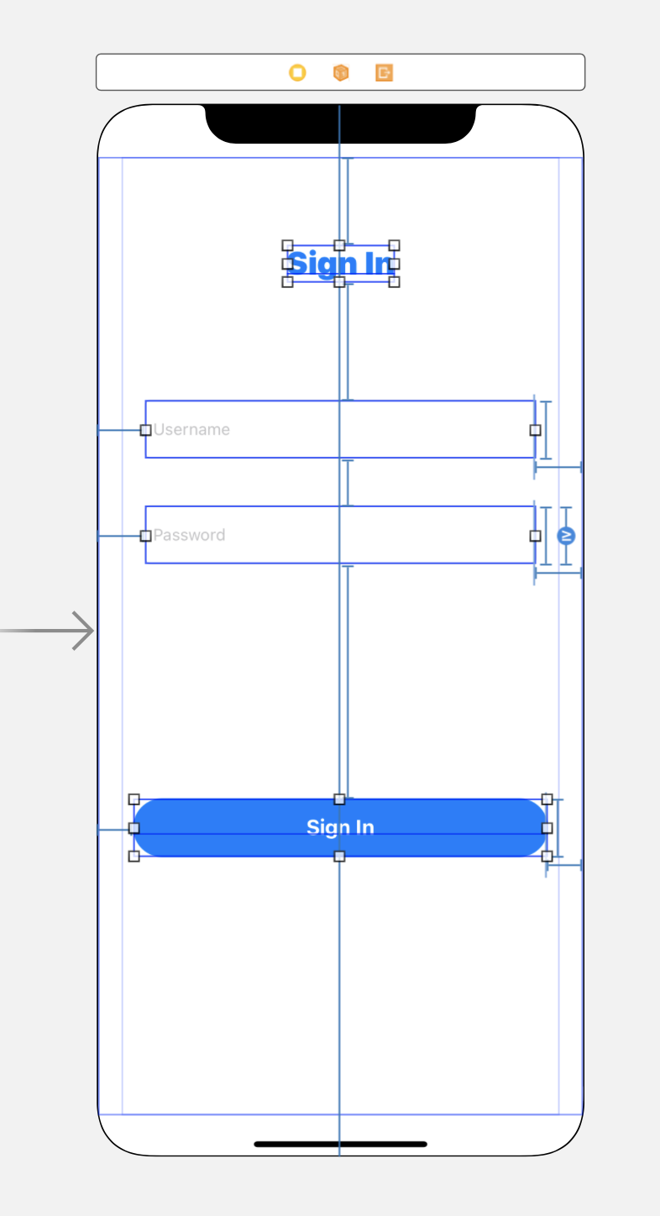
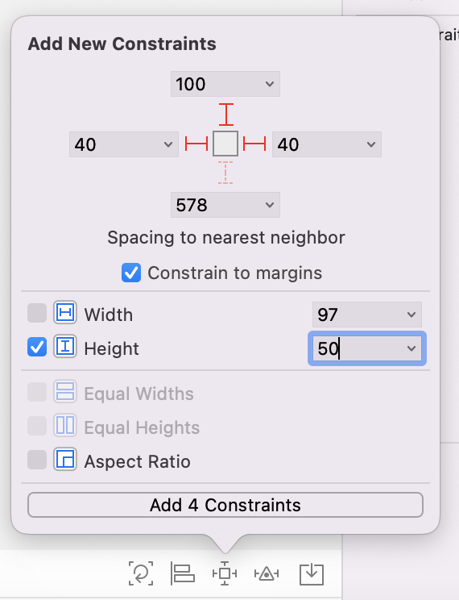
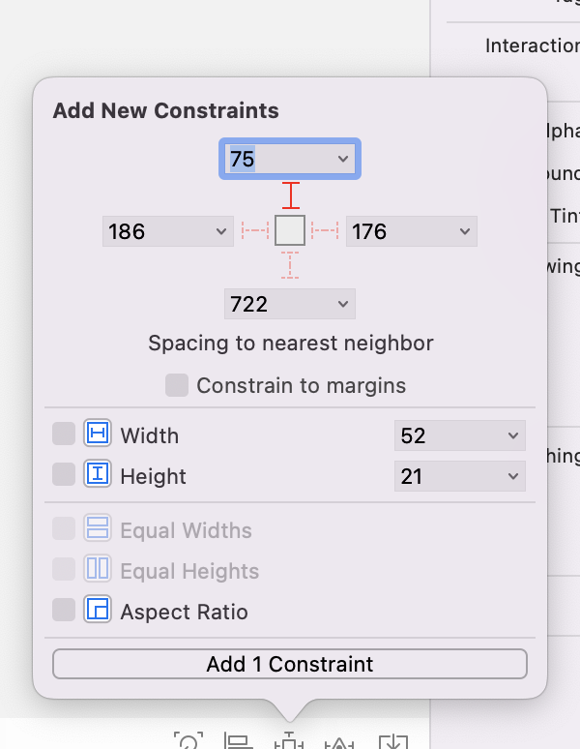
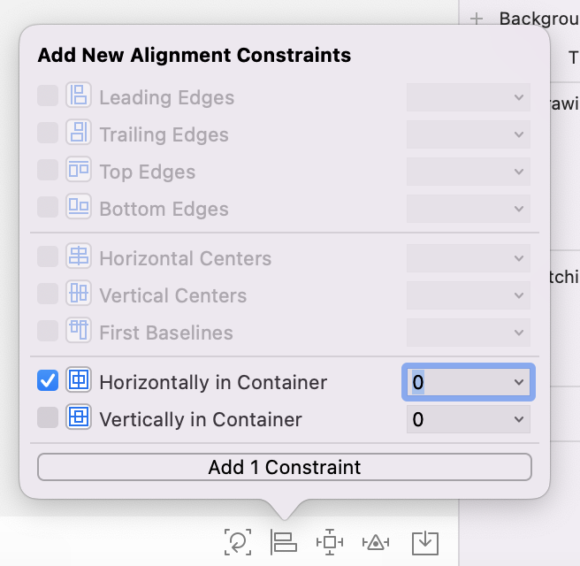
Az interface builder-ben először összesobjuk az alap komponenseinket!
Beállítjuk az autolayout-ot használva a megfelelő Constraint-eket!

Slide 7
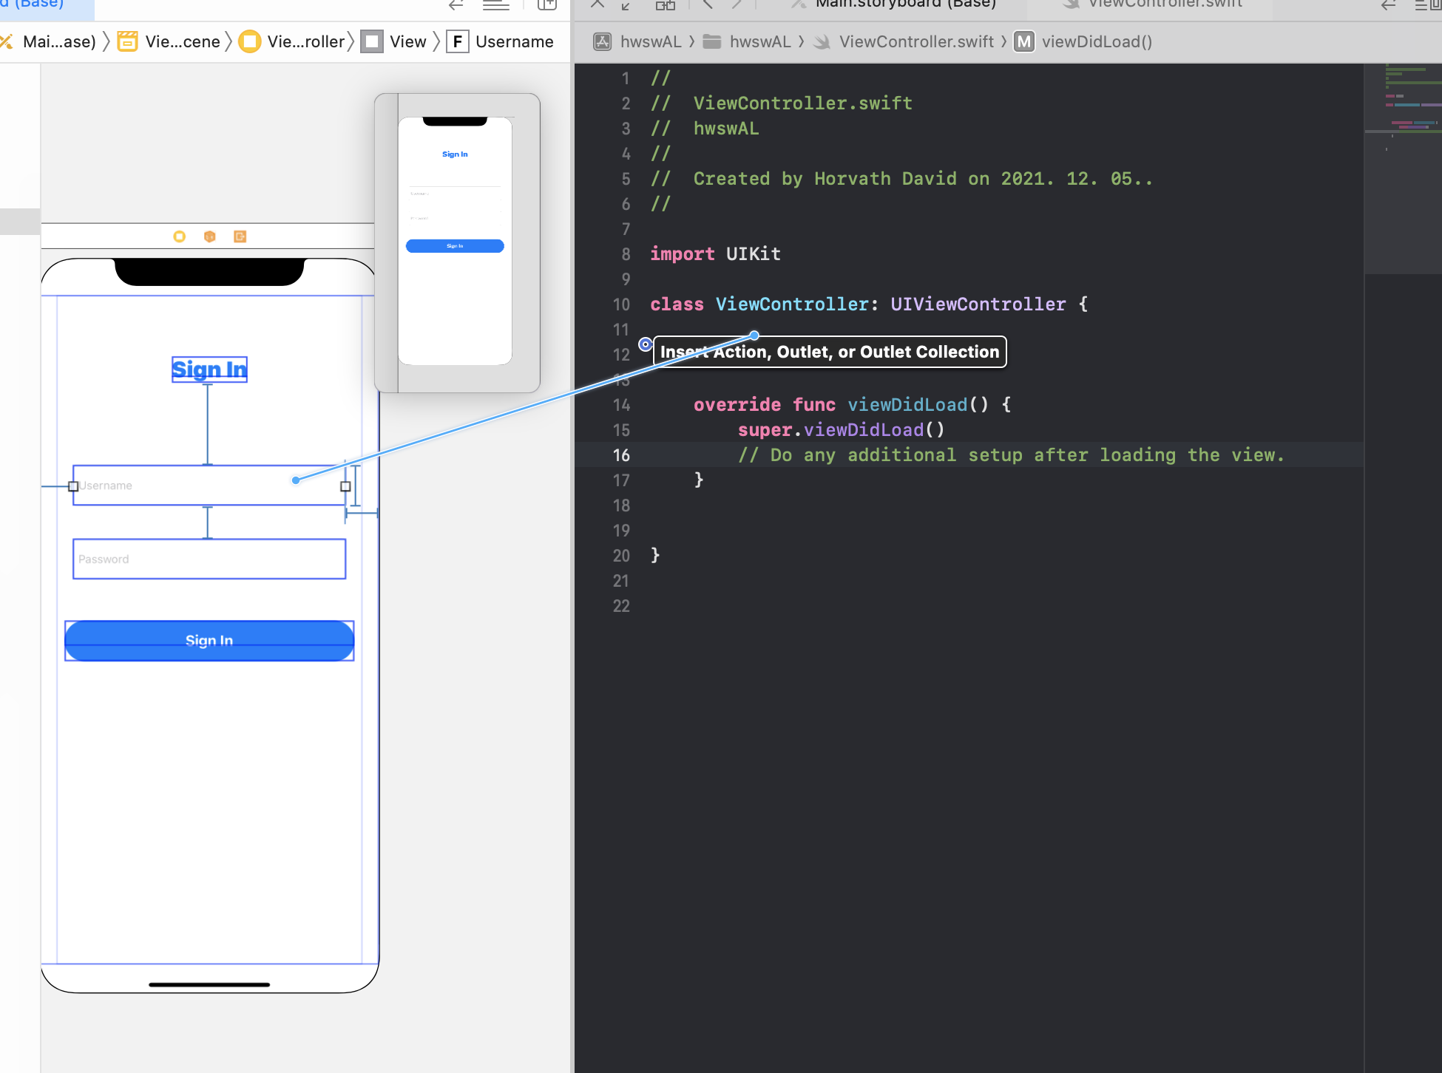
3. Bekötjük a megfelelő Outlet-eket!
4. Bekötjük a megfelelő Action-öket!

Slide 8
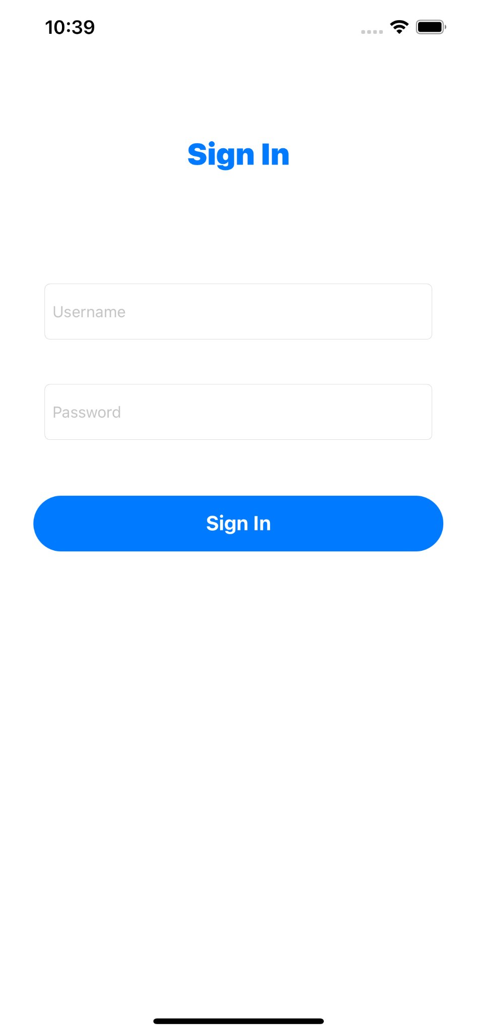
Nézzük meg Simulator-ban!

Slide 9
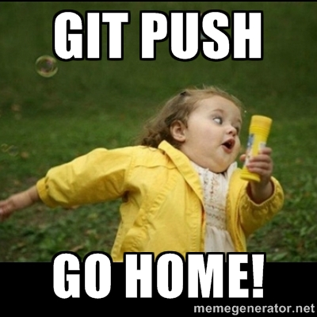
5. Majd aki jól végezte dolgát, a nap végén mehet a kabát commit!
Notes:
Örülünk, magabiztosak vagyunk, az élet szép….
Majd jön a Product Owner-ünk habzó szájjal, hogy mégis mi ment ennyire félre a UI-on!

Slide 10
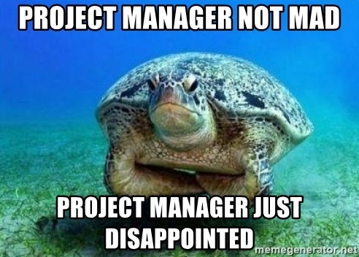
Nézzük csak meg azt a UI-t iPhone -5S-en!
Notes:
A probléma ugyanis az az ügyfél oldalon, hogy ő pixel pontosan szeretné, hogy úgy nézzen ki minden, ahogy a designer-ek megtervezték és addig nem fizet, amíg ez nincs teljesítve!
Az autolayout sajnos-nem sajnos viszont nem erre lett kitalálva, itt arányokat adunk meg a ui komponenseknek egymáshoz képest és a különböző határoló elemekhez képest, mint pl a Safe Area-hoz képest!

Slide 11
Kössük Ki a Constraint-et a Controller-be!
Notes:
Ilyenkor jön az, hogy kikötjük a controller-ünkbe a view-kon kívül a Constraint-jeinket is, és jönnek a magic számok, mint a cunami! Nagyjából okénak tűnik, de még mindíg nem átadható az ügyfélnek!
Összeveszel a PO-val, ő nem érti miért nem lehet pixel pontosan fejleszteni, te nem érted miért nem tetszik neki a fasza KÉZMŰVES appod, de egy valami biztos! Addíg nem fizet az ügyfél, amíg nem pixel pontos!
Mit lehet tehát ilyenkor tenni… ?

Slide 12
import SDVersion

Slide 13
import SDVersion
if ([SDVersion deviceVersion] == iPhone7)
NSLog(@"You got the iPhone 7. Sweet 🍭!");
else if ([SDVersion deviceVersion] == iPhone6SPlus)
NSLog(@"iPhone 6S Plus? Bigger is better!");
else if ([SDVersion deviceVersion] == iPadAir2)
NSLog(@"You own an iPad Air 2 🌀!");
// Check for device screen size
if ([SDVersion deviceSize] == Screen4Dot7inch)
NSLog(@"Your screen is 4.7 inches");
// Check if screen is in zoom mode
if ([SDVersion isZoomed])
NSLog(@"Your device is in Zoom Mode 🔎");
// Get device name
NSLog(@"%@", [SDVersion deviceNameString]);
/* e.g: Outputs 'iPhone 7 Plus' */
// Check for iOS Version
if ([SDVersion versionGreaterThanOrEqualTo:@"10"])
NSLog(@"You are running iOS 10 or above!");
Notes:
Na és igen…. Ilyenkor jutunk el ilyen úgynevezett megoldásokig….
A PM-ük örül, mi is örülünk, ki az aki ilyenkor nem örül egyedül?
A fejlesztő, aki fél év múlva látja ezt miután elküldött minket a jó ÉDES TEJIVÓBA!

Slide 14
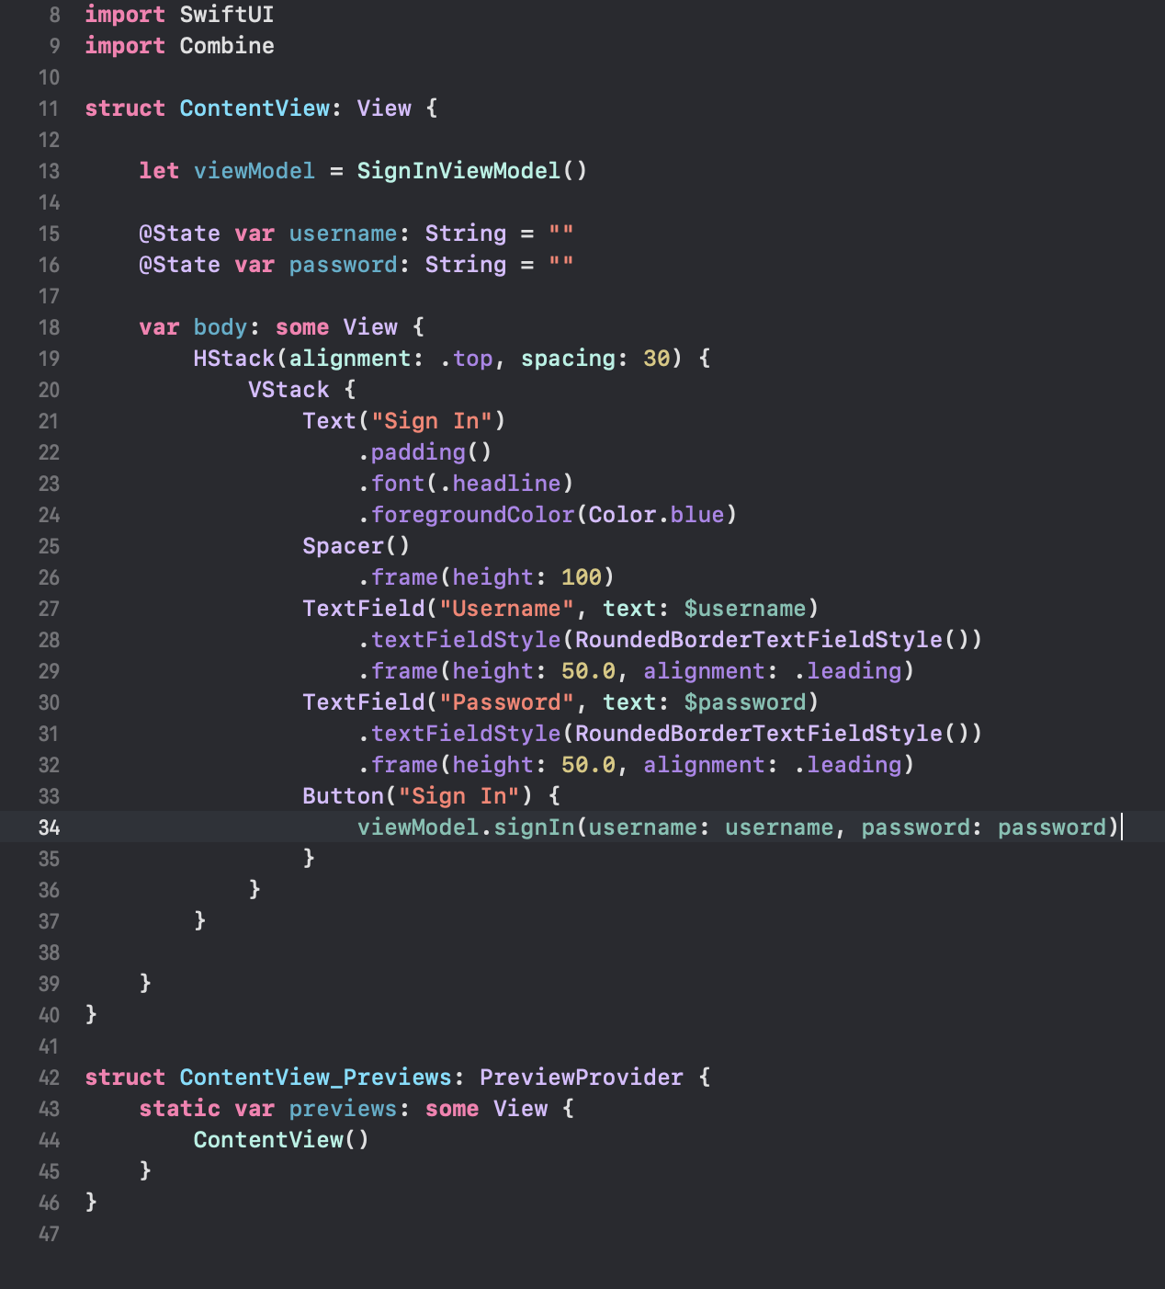
A SwiftUI “Módi”
Notes:
Egyszerűen deklaratív módon definiáljuk a UI-unkat, nincsenek constraint-ek, nincsenek outlet-ek, nincsenek action-ök!
Hogyan interaktálunk akkor a UI-unkkal?

Slide 15
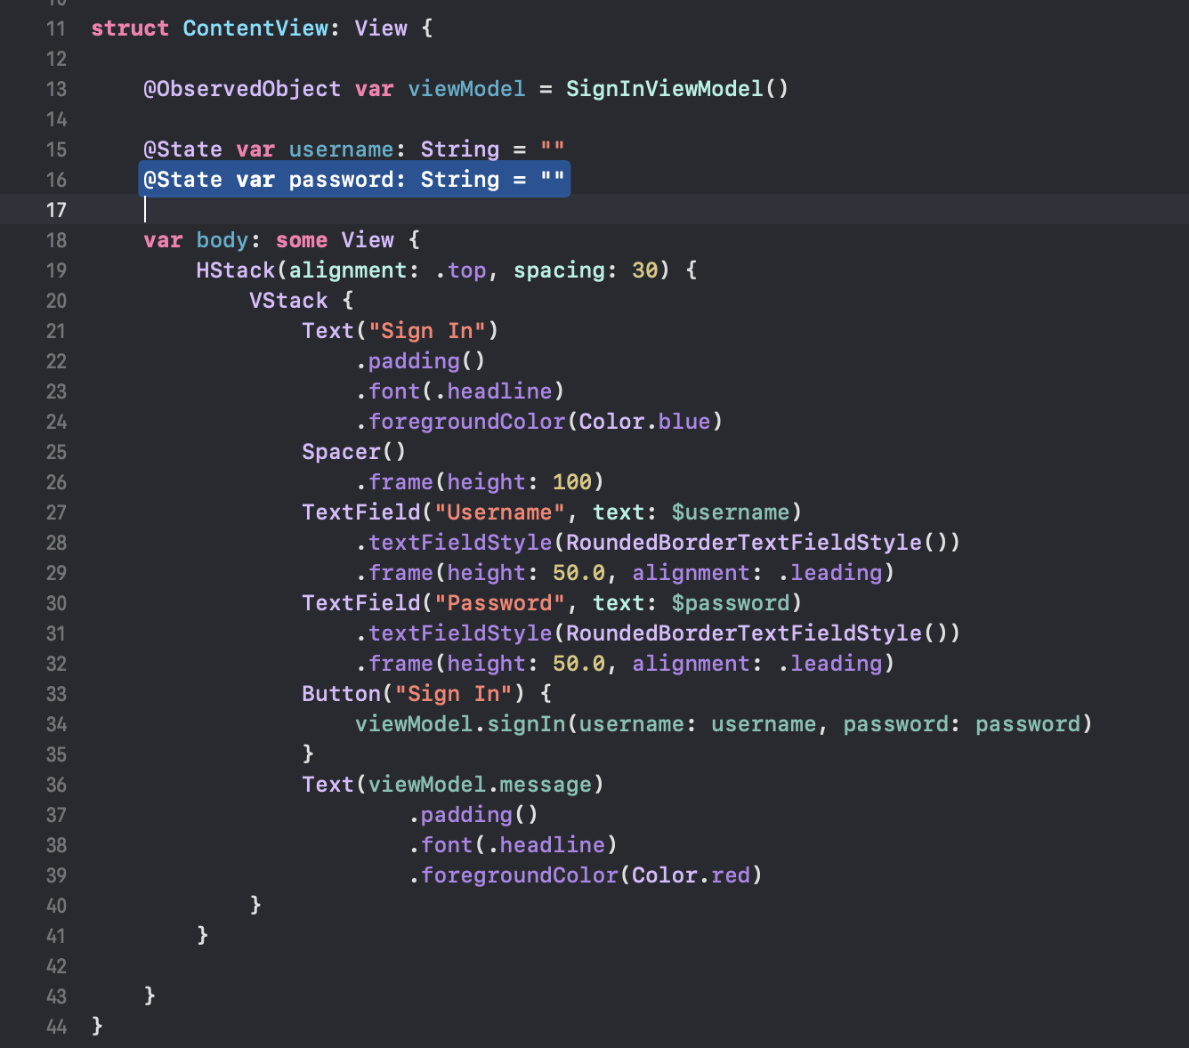
State Management
Notes:
Ezzel automatikusan kapcsolatot tudunk teremteni a View és a hozzá tartozó State objektum között…

Slide 16
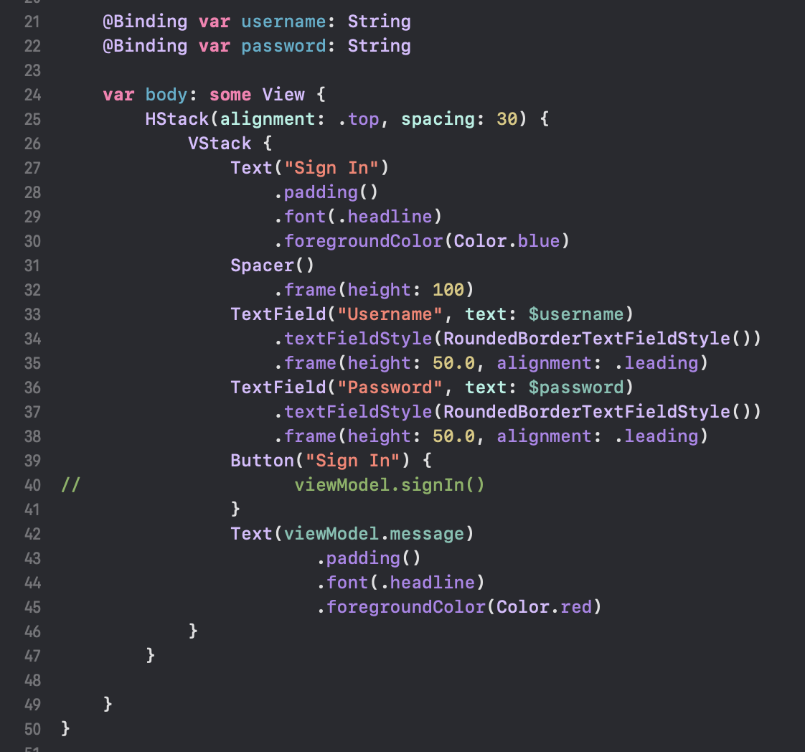
@Binding
Notes:
A Binding-nak alapvetően az az ereje, hogy nem csak a beépített típusokra alkalmazható, hanem gyakorlatilag bármilyen Egyedi Class-ra!

Slide 17
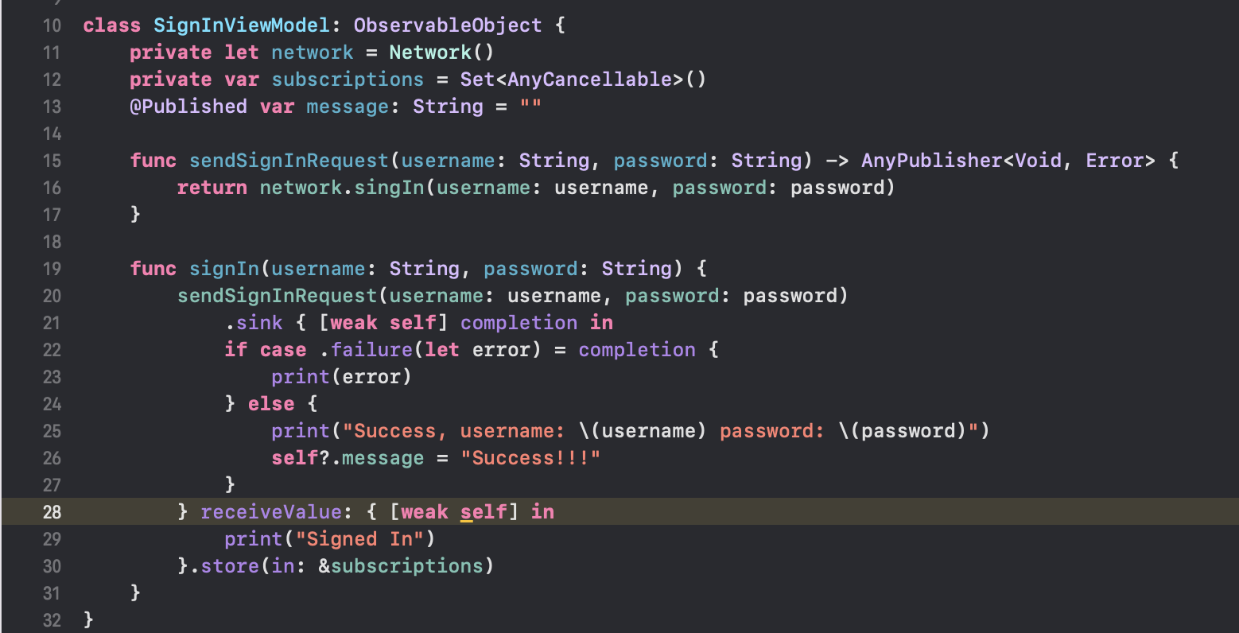
ObservableObject/ ObservedObject

Slide 18
ObservableObject/ ObservedObject
Notes:
Aki nem annyira jártas esetleg az RX-ben és az egész Observable-Observer mintában, itt az a lényeg, hogy van egy Esemény Kibocsátó, jelen esetben a viewmodel-ünk, ami majd szépen “Jelez”, ha sikeresen lefutott a bejelentkezésünk, a másik oldalon a view-nk meg szépen feliratkozik ezekre az esemény változásokra, mindent igazából nagyon könnyen és egyszerűen teszi lehetővé számunkra a keretrendszer, hiszen csak egy-egy @ObservableObject/ObservedObject annotációt kell elhelyeznünk és a view-non pedig megfelelően csatlakoztatni kell ezeket.

Slide 19
Notes:
Aki nem annyira jártas esetleg az RX-ben és az egész Observable-Observer mintában, itt az a lényeg, hogy van egy Esemény Kibocsátó, jelen esetben a viewmodel-ünk, ami majd szépen “Jelez”, ha sikeresen lefutott a bejelentkezésünk, a másik oldalon a view-nk meg szépen feliratkozik ezekre az esemény változásokra, mindent igazából nagyon könnyen és egyszerűen teszi lehetővé számunkra a keretrendszer, hiszen csak egy-egy @ObservableObject/ObservedObject annotációt kell elhelyeznünk és a view-non pedig megfelelően csatlakoztatni kell ezeket.

Slide 20
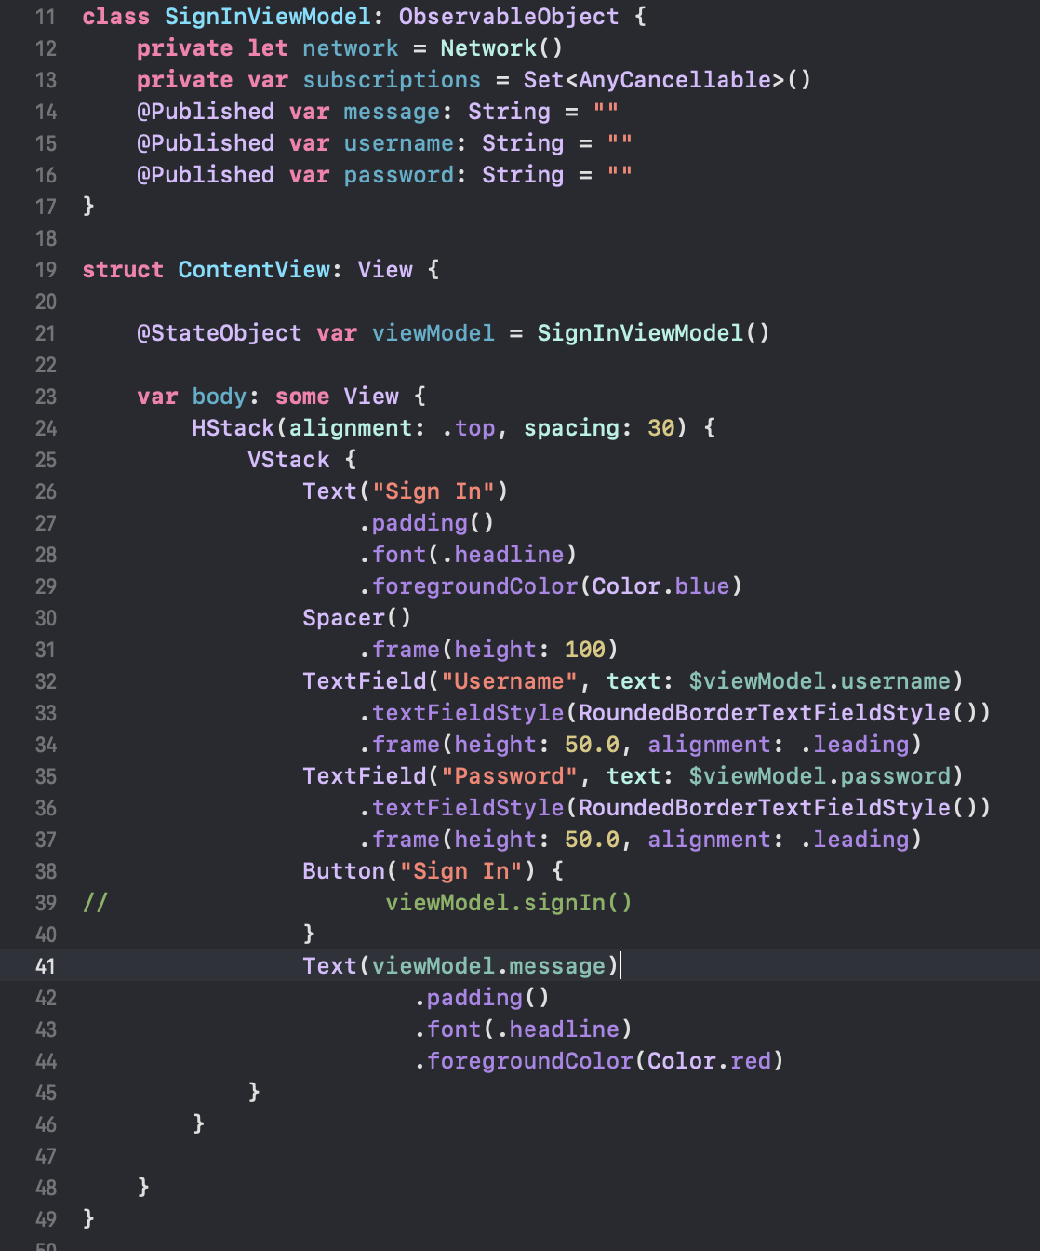
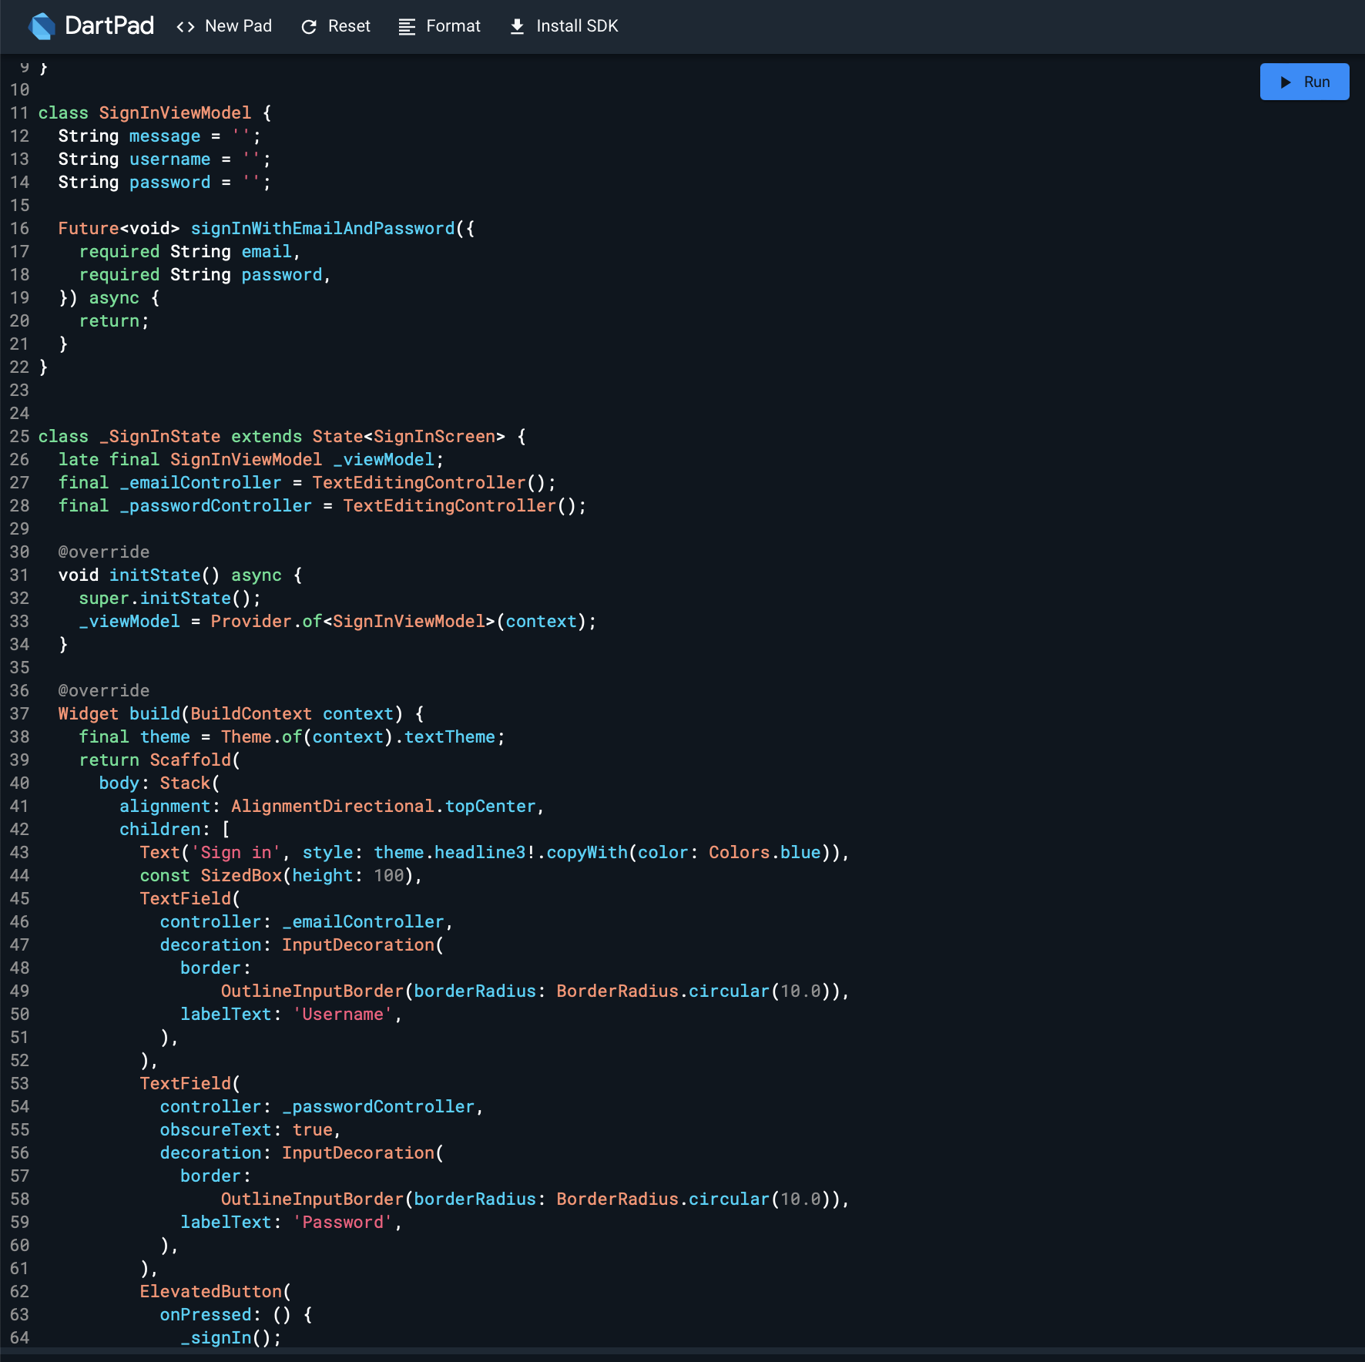
iOS, Android, Flutter State Management
Notes:
Hoztam 3 példát arra, hogy hogyan néz ki ez az egész state management dolog a 3 fő vezető piaci szereplőnél, és azt kell mondjam, hogy gyakorlatilag ugyanaz az elv mindhárom mögött, még azt is megmerném kockáztatni mondani, hogy aki az egyiket ismeri, vagyis aki swiftui-ozni már magabiztosan tud, az a Flutter Widget-tree-t és a Flutter State Management-et is ismeri és ugyanez igaz a jat Pack Compose-re is!

Slide 21
Quick Wins, Animations

Slide 22
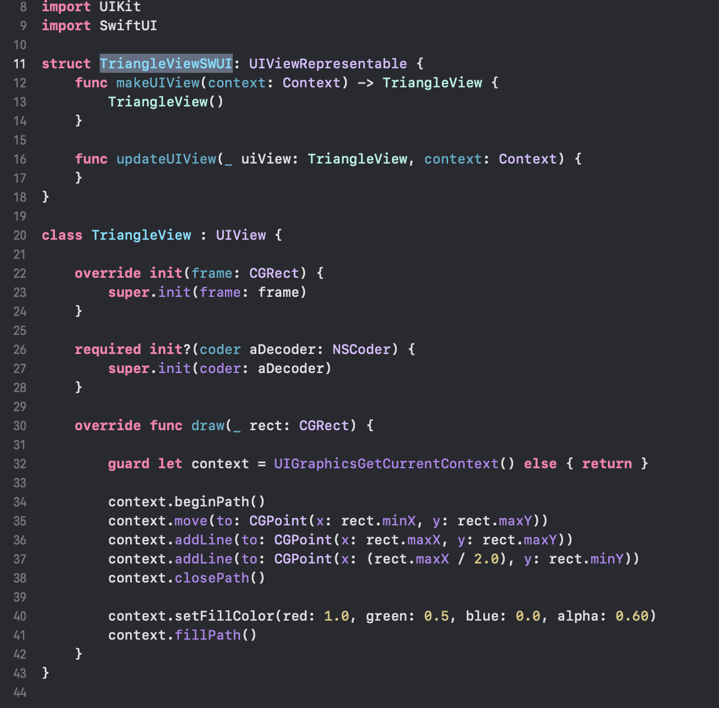
UIView SwiftUI kódban?
Notes:
Először had mutassam meg azt, hogy hogyan használunk fel nem SwiftUI elemeket, vagyis hogyan használunk “Hagyományosan” készített UIView-kat SwiftUI kódból.
Én itt most csak így viccből csináltam nektek egy Triangle View-t, ami nemes egyszerűséggel kirajzol egy nem annyira kegyetlenül szarul kinéző háromszöget, de legalább tudok itt nektek villantani, hogy tudok háromszöget rajzolni kódból :D

Slide 23
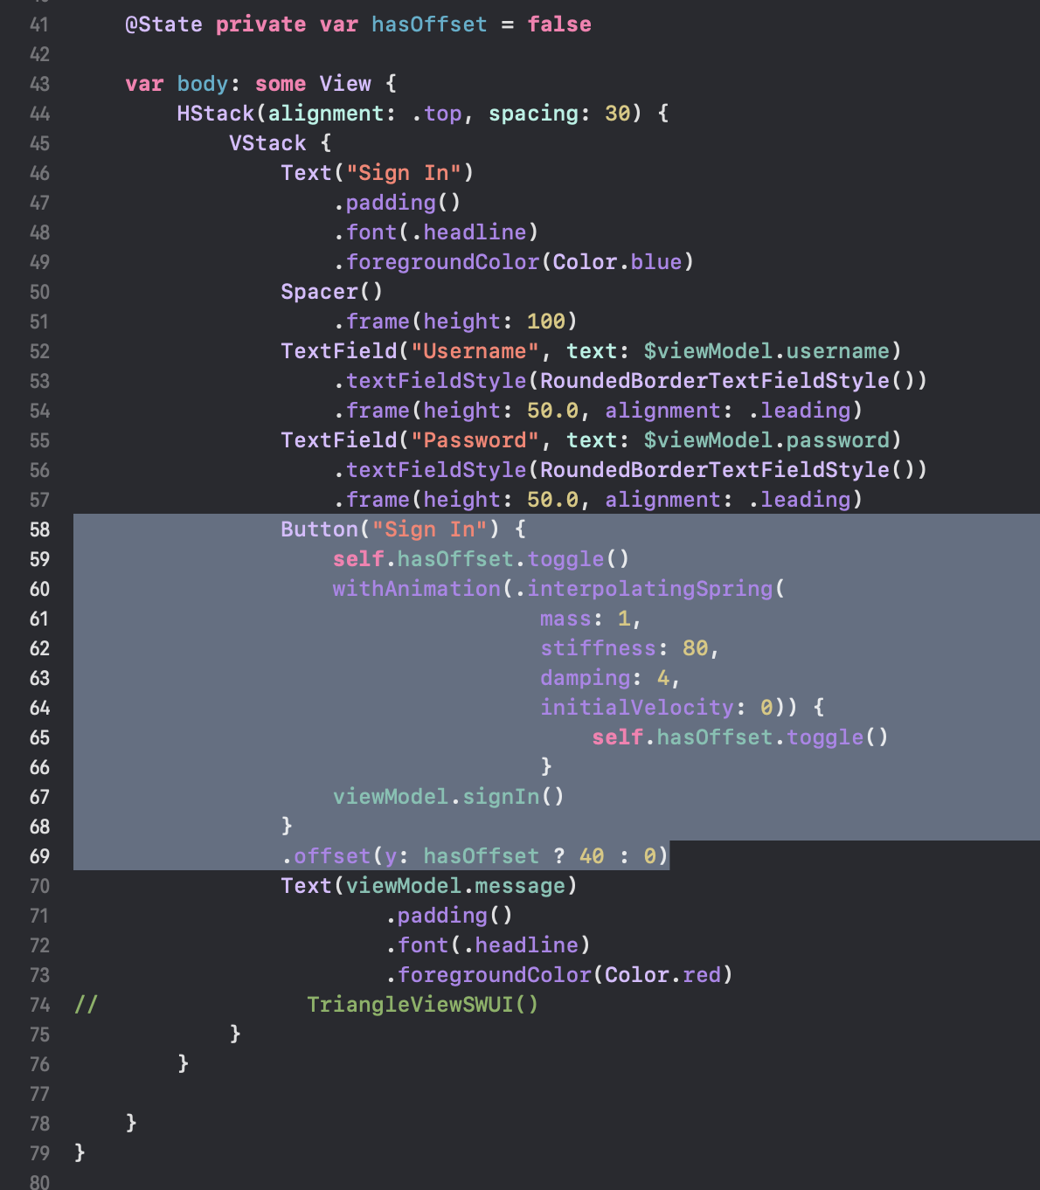
Animáció
Notes:
Másodszor pedig nézzük meg két példát, hogyan tudunk egy gombot animálni.Hála istennek az Apple mindig valahogy prioritásként kezeli ezeket a quick win-eket, annak érdekében, hogy viszonylag gyorsan élvezhető UI-t tudjunk létrehozni.

Slide 24
Animáció
Notes:
Érdemes még itt megemlíteni azt, hogy ha úgy tartja kedvünk (és miért ne tartaná úgy), létrehozhatunk különböző Gomb és szöveg stílusokat, amiket bárhol egyszerűen tudunk alkalmazni swiftUI-ban, erre hoztam itt még egy példát.

Slide 25
Animáció

Slide 26
UIKit -> SwiftUI, Mi a helyzet az RXSwift-el?

Slide 27
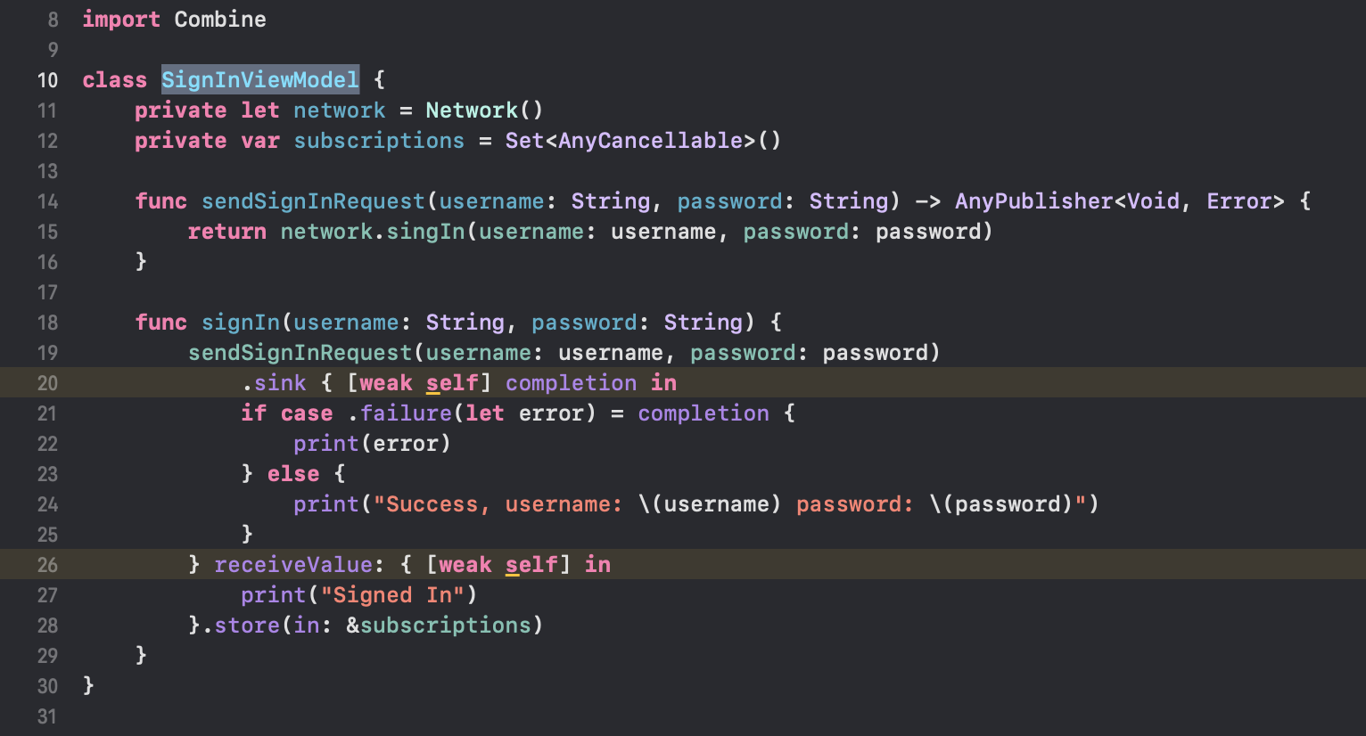
Áttérés SwiftUI-ra
Notes:
A korábban említett 2 projekt példából elég egyértelműen látszik, hogy nagyon könnyű az átjárás a SwiftUI és a UIKIt között, egyszerűen lehet őket kombinálni és áttérni egyikről a másikra. Igazából elég csak a Viewmodel rétegünket, ahol az üzleti logika implementálva van kiegészíteni arra, hogy a korábban említett Observable/Observed mintát támogassa és már át is térhetünk az AutoLaout-ról a SwiftUI-ra…

Slide 28
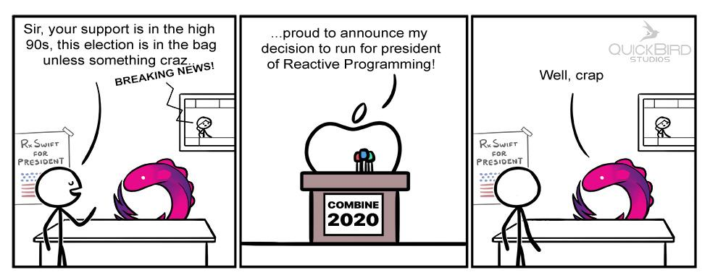
Mi a helyzet az RXSwift-el?
Notes:
Felmerül azonban a kérdés, hogy mi van az RxSwift-el… Évek óta nagyon népszerű az iOS fejlesztők körében, Legacy kódbázisok épültek rá és a mai napig az egyik legerősebb fegyvere egy iOS fejlesztőnek mind architekturális, mind UI fejlesztés szempontból.
A SwiftUI azonban erősen a Combine-ra épül, A state management elképzelhetetlen a Combine nélkül, így felmerül a kérdés, hogy szükség van-e még az RxSwift-re és az RCocoa-ra… Ha szeretnénk is használni továbbra is, a Combine kihagyhatatlan a képletből, vagyis mindenképpen kell valamiféle wrapper, vagy közbülső fejlesztői réteg az Rx és a SwiftUI-os View-inl közé, hogy működhessen a korábban taglalt state management…

Slide 29
Mi a helyzet az RXSwift-el?
?
Notes:
Ez egy nagyon érdekes kérdés szerintem és mindenképpen érdemes foglalkozni vele a jövőben…
Ezt a kérdéskört én most így itt hagynám mindenkinek, igazából szerintem lehetne egy hasonló előadást csinálni erről a témáról is, mint ez …

Slide 30
Valami okosság a végére...
Notes:
Összegzés:
Én úgy látom, hogy még nem vagyunk ott, hogy azonnal mindenképpen mindenki térjen át a SwiftUI-ra, egyszerűen mi iOS fejlesztők még nem vagyunk rákényszerítve eléggé, túl nagy POWER-t adott a kezünkbe anno az apple az autolayout-al. A Flutter egyre népszerűbb, egyre inkább kompromisszummentes megoldásokat lehet vele készíteni és a deklaratív UI is előbb, vagy utobb elvárás lesz nem csak egy állásinterjún, de az ügyfél oldalon is hallottam már olyat, hogy laikusként ezt várják el, mint fejlesztői stack…

Slide 31
Köszi a figyelmet! :)
Notes:
Sziasztok! Én Horváth Dávid vagyok az FF next-től! 8 éve vagyok szoftverfejlesztő, ebből közel 4 évet voltam a Supercharge-nál iOS fejlesztő, azóta inkább a termékfejlesztés, infrastruktúra és backend vonalakon tevékenykedek, de kb másfél éve elkezdett eléggé foglalkoztatni engem és a csapatunkat a flutter és ezzel egyetemben a deklaratív UI fejlesztés, ebből kifolyólag egyenes út vezetett vissza az iOS-hez és a SwiftUIhoz!
Elég kevés az időnk így vágjunk is bele…

